Slide 1
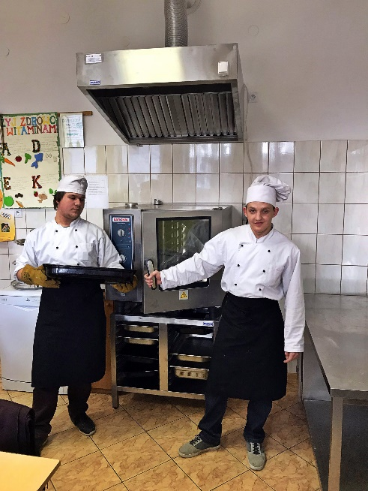
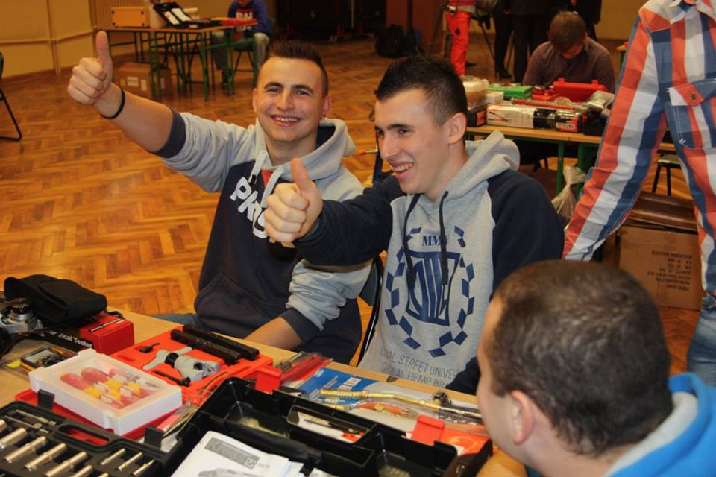
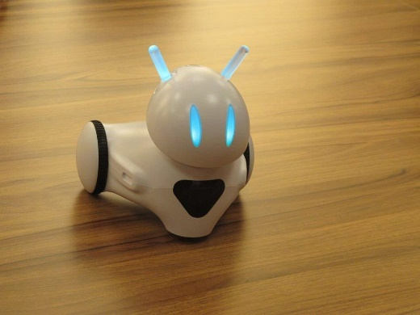




Innowacyjna Edukacja - POWER
Departament Polityki Regionalnej
Świętokrzyski Urząd Marszałkowski

Slide 2
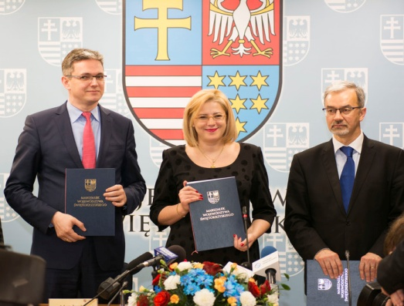
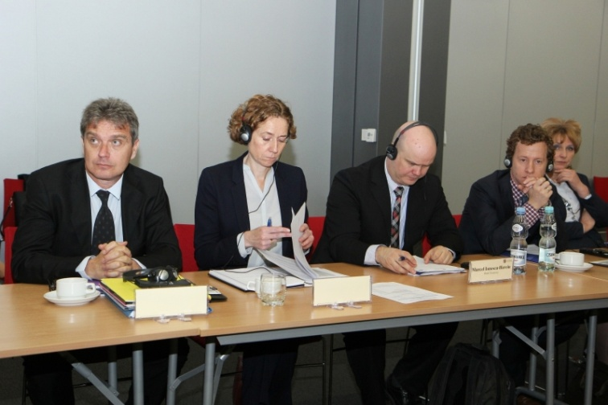
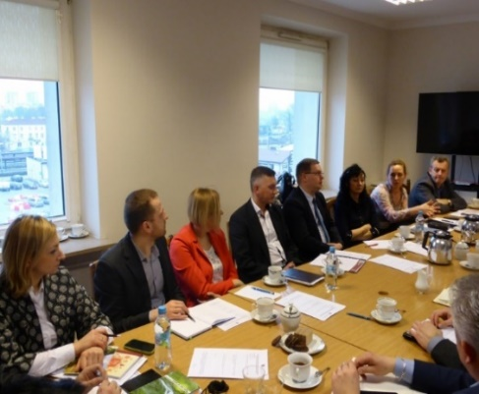
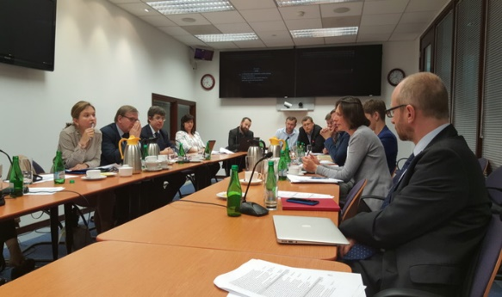
Innowacyjna Edukacja – nowe możliwości zawodowe”
Program POWER
Projekt jest wynikiem inicjatywy Catching up regions (KE + BŚ + MIR + Region)
Wnioskodawca – Urząd Marszałkowski Województwa Świętokrzyskiego, Departament Polityki Regionalnej, Oddział ds. Innowacji i Transferu Wiedzy
Kwota dofinansowania – 12 mln PLN (8 mln PLN + 5 mln PLN)
Okres realizacji: październik 2018 – listopad 2023

Slide 3
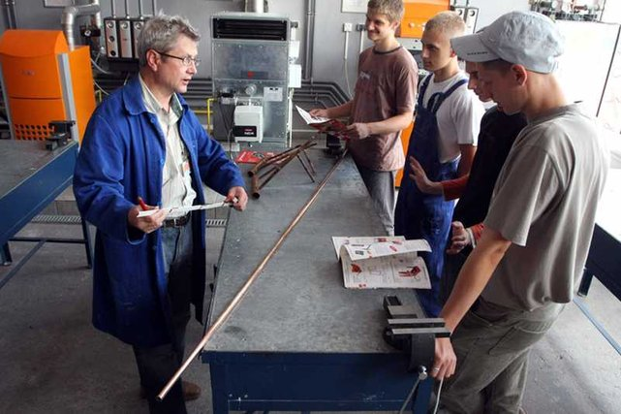
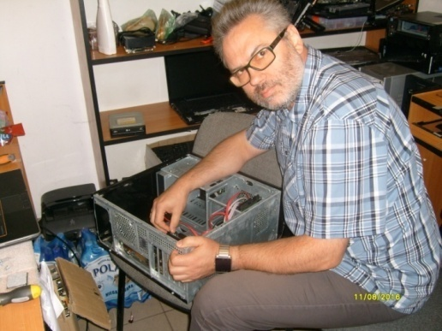
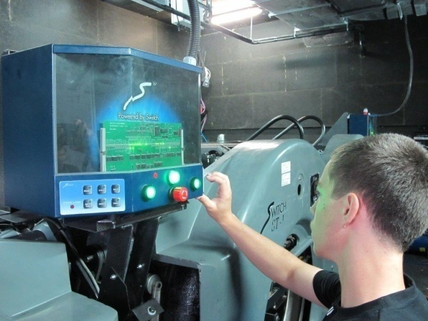
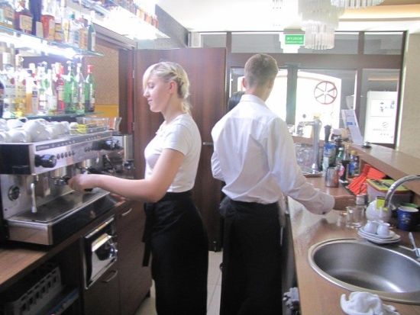
Projekty nt. praktycznej nauki zawodu: RPO (28 szkół) + POWER

Slide 4
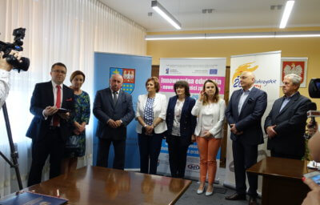
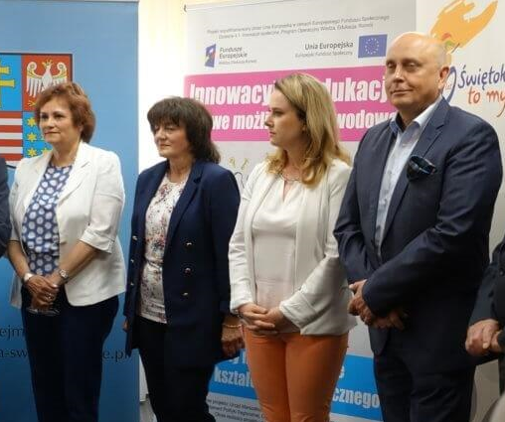
- Szkoły
JST
CKP
CKiU
IOB
NGO
Powiat Kielecki – Starostwo Powiatowe w Kielcach
2. Zespół Szkół Ponadgimnazjalnych Nr 1 w Końskich
3. Zespół Szkół im. Marii Skłodowskiej - Curie w Ożarowie
Centrum Kształcenia Praktycznego w Starachowicach
Świętokrzyski Związek Pracodawców Prywatnych Lewiatan
Stowarzyszenie Forum Pracodawców w Kielcach
Zakład Doskonalenia Zawodowego w Kielcach
40 % siatki godzin:
Szkoła → Firma !

Slide 5
Starostwo – organ prowadzący
Szkoła
Przedsiębiorstwa
Przedsiębiorstwa
Szkoła 1
Szkoła 2
IOB/NGO/
Przedsiębiorstwa
CKP/CKZiU
Przedsiębiorstwa
Szkoła/y
Szkoła/y

Slide 6
Rekrutacja Grantobiorców: od 30 XI 2017 do 2 III 2018
Granty
8 grantów/ 7 poprawnych pod względem formalnym
Liczba uczniów
390 uczniów/uczennic
Liczba szkół zawodowych
17 szkół zawodowych
50 przedsiębiorstw
Liczba przedsiębiorstw
Sumaryczna wartość grantów
8 904 684 zł
Wszystkie - 7 specjalizacji województwa świętokrzyskiego
Inteligentne specjalizacje

Slide 7
System austriacki
Kursy pedagogiczne dla przedsiębiorców
Doradztwo zawodowe dla uczniów/uczennic
Doradztwo indywidualne austriackich ekspertów
Spotkania Komitetu sterującego i Platformy Grantobiorców

Slide 8
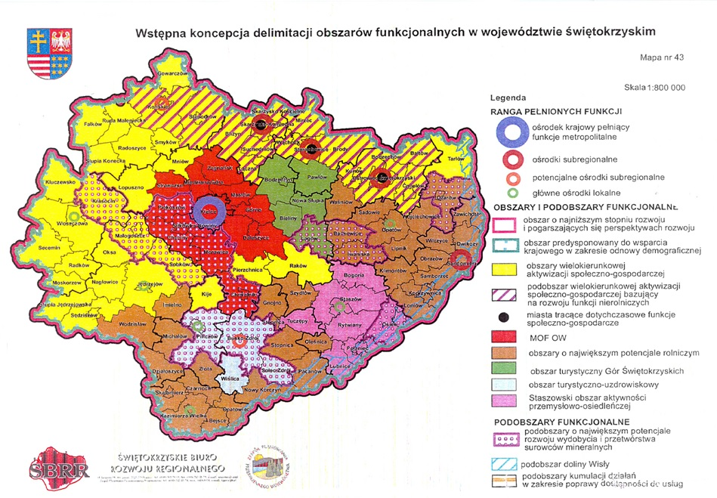

Slide 9

II nabór Grantobiorców
Termin:
Luty 2019
Kwota:
ponad 5 mln PLN

Slide 10
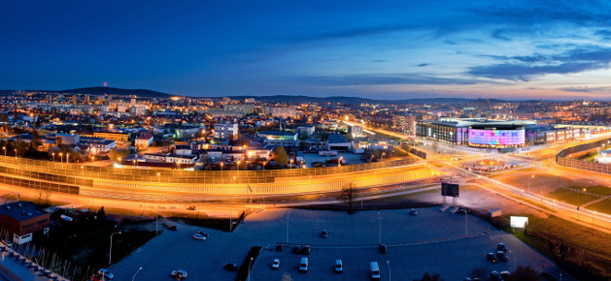
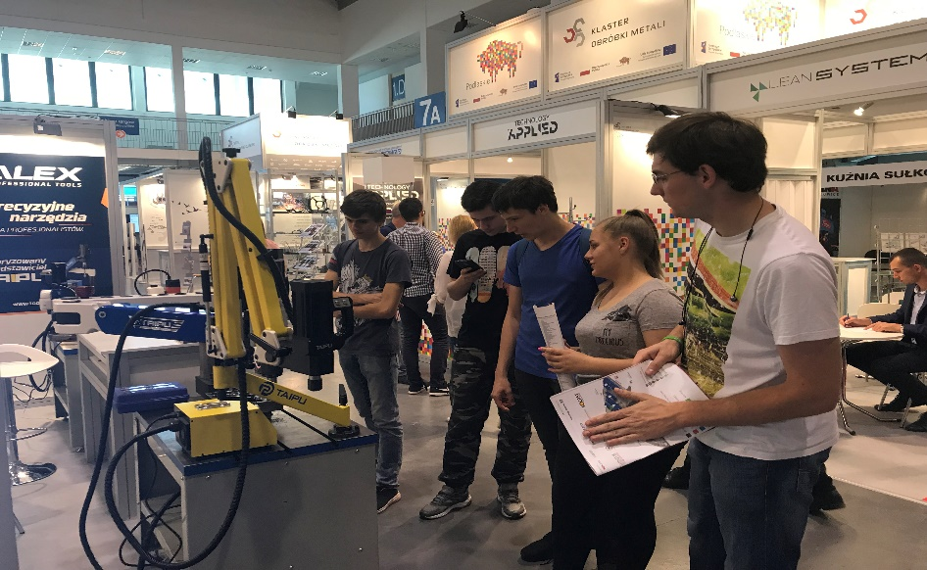
Praktyczna nauka zawodu
”Made in Świętokrzyskie”
Partnerski + spójny + kompleksowy system współpracy
(firmy + szkoły + IOBy + sektor publiczny)
Dotacje inwestycyjne + badania i wdrożenie nowych technologii
System instrumentów zwrotnych (pożyczki + gwarancje finansowe)
Dualne szkolnictwo zawodowe (min. 40% zajęć w firmach)
Program promocji gospodarczej Smart Specialisations
Popytowy system wsparcia - Vouchers (firmy + IOBy)
Kluczowe działania i projekty 2020+

Slide 11

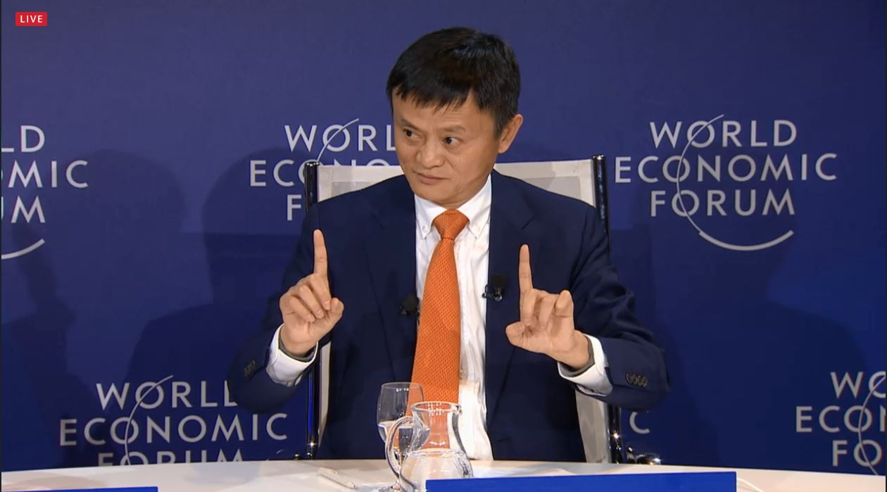


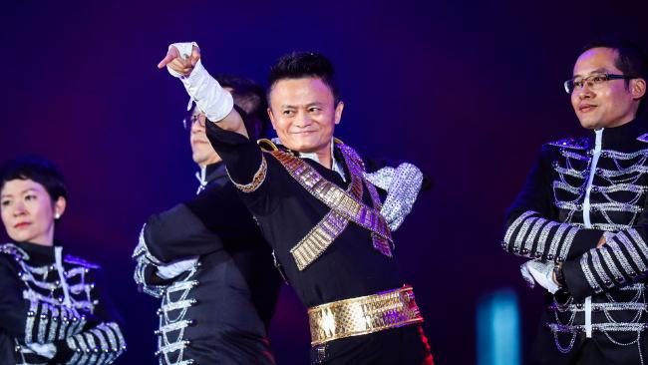
Jack Ma – edukacja przyszłości
Wartości
Współpraca
Wiara w umiejętności
Myślenie niezależne
Dbanie o innych

